Slide 1
Is huiskat Cliffie een massamoordenaar?
Reken-wiskundige factchecking voor groep 8

Slide 2
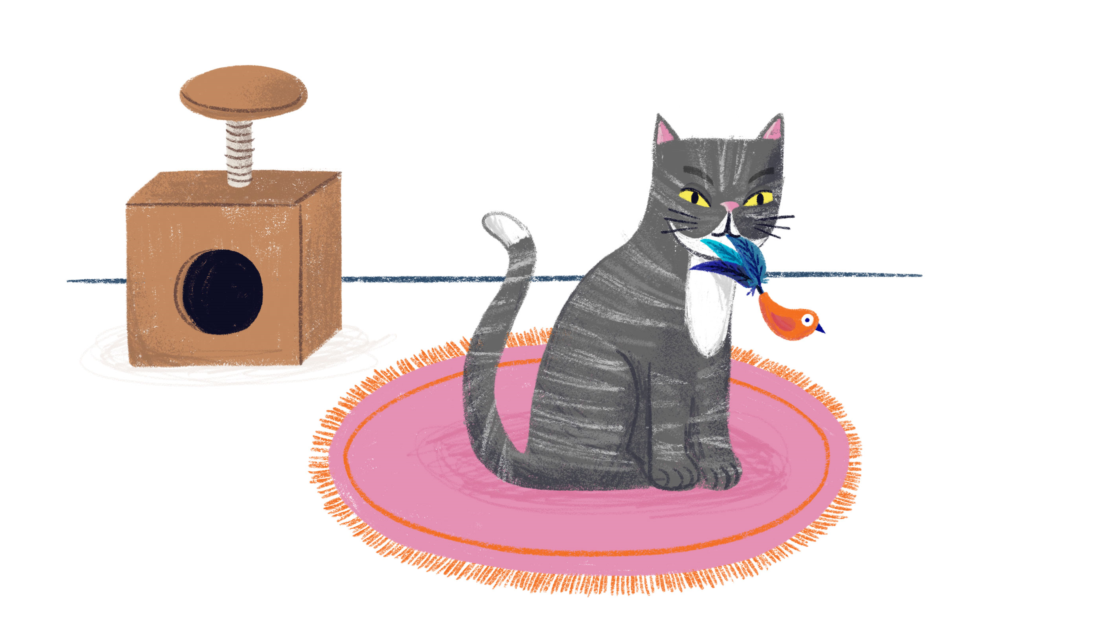
Is huiskat Cliffie een massamoordenaar?
Onze gezellige huiskatten zijn massamoordenaars! Ze vangen en doden per jaar tussen de 17 miljoen en 200 miljoen vogels!
Bron: RTL Nieuws

